Slide 1
TOMS ExaBus 아키텍처
2015.09.17 / 이재희 / jakelee70@qtii.co.kr

Slide 2
아키텍처
중앙 DB 서버 MTOMS
사업장 DB 서버 VTOMS
mtoms-exabus-2.2
vtoms-exabus-2.2
ExaBus-1.4.3
ExaBus-Client-1.4.3
JRE 1.6 이상
(32bit, 64bit)
JRE 1.6 이상
(32bit, 64bit)
Windows, Linux, Unix
Windows, Linux, Unix

Slide 3
마스터 전송 (MTOMS->VTOMS)
[MTOMS WebApp] 데이터를 JSON 양식에 담아서 OUT MSG 테이블에 입력
[MTOMS ExaBus] OUT MSG 테이블을 읽어서 VTOMS ExaBus로 전송
[VTOMS ExaBus] JSON 수신 및 -> 데이터 입력 -> 처리결과 응답
[MTOMS ExaBus] 처리결과를 수신하여 OUT MSG 테이블의 STAT 칼럼을 업데이트
중앙 WAS
중앙 DB 서버
사업장 DB 서버
MTOMS
WebApp
DB
MTOMS
ExaBus 2.2
VTOMS
ExaBus 2.2
DB
마스터 입력
(JSON)
OUT MSG 테이블
(T_EXABUS_OUT_MSG_H)
JSON 조회
JSON 전송
마스터 입력
마스터 테이블

Slide 4
매출 전송 (VTOMS->MTOMS)
[VTOMS WebApp] 데이터를 JSON 양식에 담아서 OUT MSG 테이블에 입력
[VTOMS ExaBus] OUT MSG 테이블을 읽어서 MTOMS ExaBus로 전송
[MTOMS ExaBus] JSON 수신 및 -> 데이터 입력 -> 처리결과 응답
[VTOMS ExaBus] 처리결과를 수신하여 OUT MSG 테이블의 STAT 칼럼을 업데이트
사업장 WAS
사업장 DB 서버
중앙 DB 서버
VTOMS
WebApp
DB
VTOMS
ExaBus 2.2
MTOMS
ExaBus 2.2
DB
매출 입력
(JSON)
OUT MSG 테이블
(T_EXABUS_OUT_MSG_H_사업장아이디)
JSON 조회
JSON 전송
매출 입력
매출집계
테이블

Slide 5
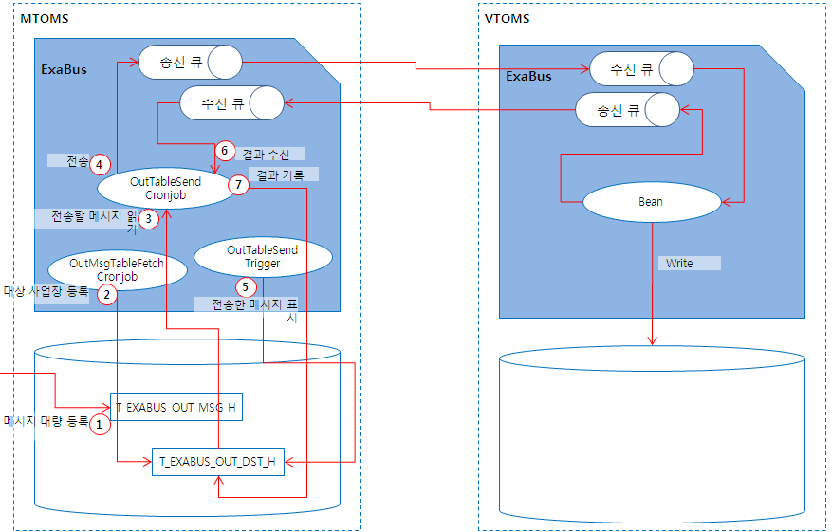
ExaBus Java Beans

